Slide 1

Sistemas Operativos UNAHUR
Autor: Ing. Leandro Robles
roblesleandro@hotmail.com

Slide 2

GESTION DE PROCESOS

Slide 3
Gestión de Procesos
Proceso: Es un programa en ejecución.
Programa es una entidad pasiva, tal como un archivo que contiene una lista de instrucciones almacenadas en el disco (a menudo llamado archivo ejecutable).
Si un programa se ejecuta n veces, se han generado n procesos.

Slide 4
Procesos / Programas
Proceso | Programa
Es dinámico. | Es estático
Tiene valor de program counter. | No tiene program counter.
Tiene valor de otros registros. | No tiene valor de los otros registros.
Su ciclo de vida comprende desde que se lo “dispara” hasta que termina. | Existe desde que se edita hasta que se borra

Slide 5
Procesos
Cada proceso tiene asignado un identificador: process id (PID), generalmente numérico.
El S.O. crea los procesos, por pedido de los usuarios o de otros procesos existentes.
Un proceso que solicita la creación de otro proceso, se conoce como “proceso padre” del proceso generado.
Cuando se crea un proceso se le asigna una “porción” de la memoria principal.

Slide 6
Componentes de un Proceso en Memoria
El código del programa que se está ejecutando (CODE).
Las variables globales utilizadas (DATA).
Datos temporales como parámetros de función, direcciones de retorno y variables locales (STACK).
Memoria que se asigna dinámicamente durante el tiempo de ejecución (HEAP)

Slide 7
Componentes de un Proceso en Memoria
Max
Stack / Pila
Heap / Parva
Data / Datos
Text / Codigo
Min

Slide 8
Estado de un Proceso
Nuevo: El proceso se está creando.
Ejecutando: Se están ejecutando las instrucciones.
Esperando: El proceso está esperando que se produzca algún evento (tal como un E/S finalización, necesita acceder a un recurso no disponible, etc.).
Preparado: El proceso está esperando para ser asignado a un procesador.
Terminado: El proceso ha finalizado la ejecución.

Slide 9
Bloque de Control de Proceso (PCB)
Estado del Proceso: Nuevo, Ejecutándose, Esperando, Terminado, Listo.
Contador de Programa: Siguiente instrucción a ejecutar.
Registros de la CPU: Información propia del proceso (Información de los registros, registros índices, punteros a la pila, índices, información). Cuando el proceso se reinicia toma esta información para seguir ejecutándose desde la ultima ejecución
Información de planificación de la CPU: Prioridad, punteros a las colas y parámetros de planificación.
Información de Gestión de Memoria: Valor de los registros de Base y limite, tablas de paginas o tablas de segmento.
Información Contable: Cantidad de CPU y tiempo real empleado, limites de tiempo asignados, número de cuenta, numero de proceso.
Información de E/S: Dispositivos asignados al proceso, lista de archivos abiertos, etc.

Slide 10
Planificador de Procesos
Se tiene como objetivos:
Maximizar la utilización de la/s CPU/s: Es decir, intentar que la/s CPU/s se utilicen el mayor tiempo posible (algoritmo de planificación).
Multiplexar la CPU entre los procesos con tanta frecuencia que los usuarios pueden interactuar con cada programa mientras se ejecuta.

Slide 11
Planificador de Procesos
Existen 3 tipos de planificadores:
Planificador de largo plazo (long term scheduler)
Planificador de medio plazo (medium term scheduler)
Planificador de corto plazo (short term scheduler)
Los nombres provienen de la frecuencia de ejecución.

Slide 12
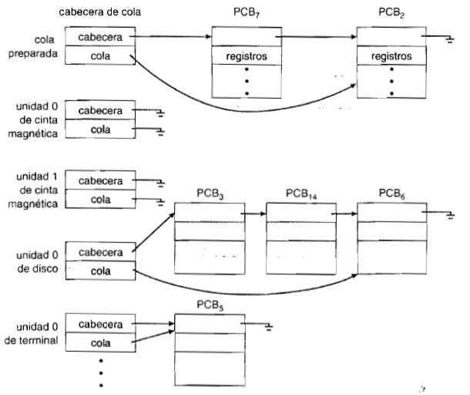
Colas de Planificación
Se establece una cola enlazada con los procesos en el planificador de procesos.

Slide 13
Colas de Planificación
Cambio de Contexto: Es la conmutación de la CPU a otro proceso requiere la salvaguarda del estado de proceso actual y una restauración del estado de otro proceso diferente.
El tiempo empleado en el resguardo/carga de los PCB son tiempos improductivos.
*Se genera una interrupción -> Cambio de Contexto
*Cambio de un proceso a otro->Cambio de Contexto

Slide 14
PRACTICA PROCESOS

Slide 15
Operaciones sobre los Procesos
Creación de Procesos
Un proceso puede crear uno o mas procesos hijos.
En función de la ejecución:
El padre continua ejecutándose concurrentemente con su hijo
El padre espera hasta que alguno o todos los hijos han terminado de ejecutarse.
En función de la memoria:
El proceso hijo es un duplicado del proceso padre (usa el mismo programa y los mismos datos que el padre)
El proceso hijo carga un nuevo programa

Slide 16
Operaciones sobre los Procesos
Creación de Procesos
Ejemplos fork()
Fork(): Creo un proceso
Exec (): Ejecuto un programa
Wait(): Espero hasta que el proceso hijo termine y cuando termina me devuelve el PID de un proceso Hijo

Slide 17
Funciones Exec
La familia está formada por: execl, execle, execve, execlp, execvp y execv.
El exec permite crear un proceso que ejecuta un código distinto al del padre.
Si no existiera el fork y el exec, siempre estaría ejecutándose el proceso init, porque el resto serían simplemente hijos de él.

Slide 18
Ejemplo 0 de Fork()
#include <sys/types.h>
#include <unistd.h>
#include <stdio.h>
int main(int argc, char *argv[])
{
pid_t pid;
if ( (pid=fork()) == 0 )
{ /* hijo */
printf("Soy el hijo (%d, hijo de %d)\n", getpid(),
getppid());
}
else
{ /* padre */
printf("Soy el padre (%d, hijo de %d)\n", getpid(),
getppid());
}
return 0;
}

Slide 19
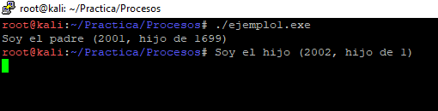
Resultado

Slide 20
Análisis (MEME)
Que debería darnos como resultado????
Quien es 1699???
Quien es 1??
Si yo esperaba a Dálma y a Gianina???quienes son los otros 10?????
Bueno Mas o menos la cosa es así…..

Slide 21
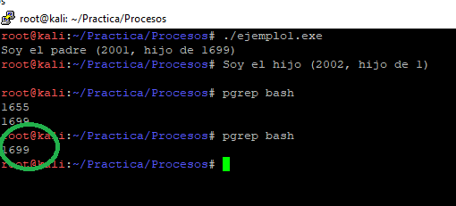
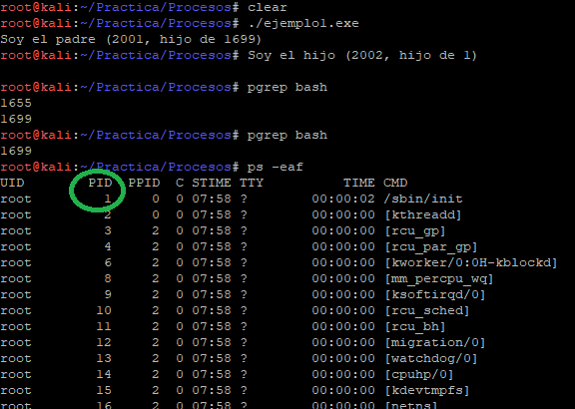

Análisis (REAL)
Sabemos ahora que bash es el proceso de la consola
Sabemos quien es 1

Slide 22
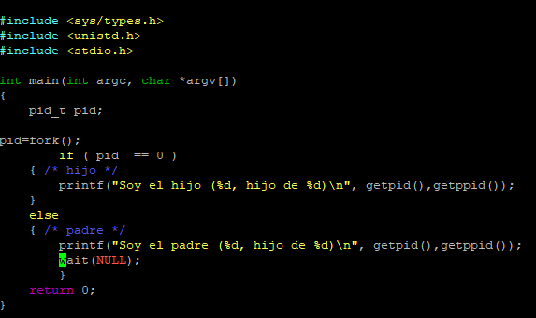
Como lo soluciono?
Sincronizando con wait() la terminación del padre una vez que todos sus hijos mueran.

Slide 23

Resultado
“GG” mi querido fork

Slide 24
QUE PASA CON LAS VARIABLES

Slide 25

Operaciones sobre los Procesos
Terminación de Procesos
Un proceso termina cuando se ejecuta su ultima instrucción y pide al SO que lo elimine usando exit().
El SO libera recursos del proceso, memoria, archivos, buffers de E/S, etc.
Desde el proceso padre puedo conocer el PID de mis hijos y puedo terminarlos kill ()

Slide 26
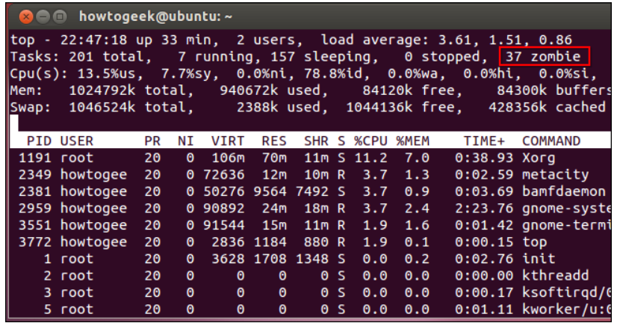
Procesos Zombies
Es un proceso hijo que termina y aun no le fue informado a su padre que este termino quedando en la tabla de procesos en un estado Defunct.
Verificar con:
ps -A -ostat,ppid,pid,cmd | grep defunct
Enviarle una señal al Padre diciéndole que su hijo termino
kill -s SIGCHLD <ppid>
SI trato de hacer un KILL de ese proceso HIJO no lo mata (puedo ver que sigue en la tabla haciendo un ps -eaf)
Si eso no funciona
Al matar al padre se elimina el proceso de la tabla de procesos
kill -9 pid_del_padre
Kill -15 pid_del_padre
Quien los hereda???? El proceso init que perididicamente corre un wait()
Solucionado

Slide 27
Operaciones sobre los Procesos
Comunicación interprocesos (IPC interprocess Communication)
Independiente: No afecto o es afectado por otros procesos.
Cooperativos: Es afectado o afecta otros procesos. Comparten datos entre procesos.

Slide 28
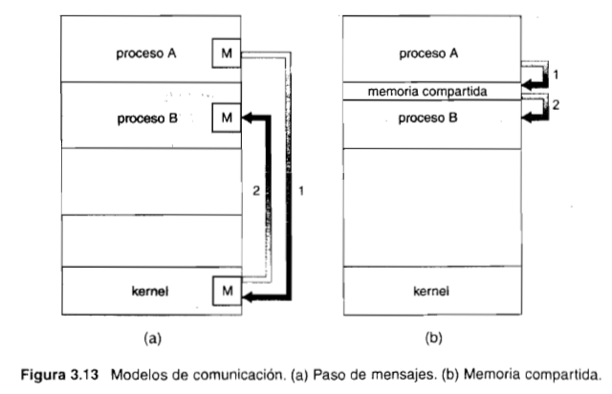
Memoria Compartida y Cola de Mensajes

Slide 29
Memoria Compartida
Normalmente un proceso crea la zona de memoria compartida y se las presenta al resto de procesos.
Para Eliminar esta zona de memoria es necesario que todos los procesos se pongan de acuerdo en eliminar la zona de memoria.

Slide 30
Memoria Compartida
Concepto de Productor-consumidor:
Para ilustrar el concepto de procesos cooperativos, consideremos el problema del productor-consumidor, donde un proceso productor genera información que consume un proceso consumidor.
- Buffer ilimitado (Se limita al consumidor que tiene que esperar que haya un dato para consumir)
- Buffer Limitado (Se limita al productor con el final del Buffer pero sigue la limitación del consumidor)

Slide 31
Problema productor-consumidor
Aproximación (errónea)
int itemCount = 0; // VARIABLE GLOBAL
procedure producer() {
while (true)
{
item = produceItem ();
if (itemCount == BUFFER_SIZE)
{
sleep();
}
putItemIntoBuffer(item);
itemCount = itemCount + 1;
if (itemCount == 1)
{
wakeup(consumer);
}
}
}
procedure consumer() {
while (true)
{
if (itemCount == 0)
{
sleep();
}
item = removeItemFromBuffer();
itemCount = itemCount - 1;
if (itemCount == BUFFER_SIZE - 1)
{
wakeup(producer);
}
consumeItem(item);
}
}

Slide 32
Memoria Compartida
#include <stdio.h>
#include<sys/shm.h>
#include<sys/stat.h>
#define TAM 1024
int main (void)
{
int segment_id // El identificador para el Segmento de Memoria compartida
char *shared_memory; // un puntero al Segmento de Memoria Compartida
if((segment_id = shmget(1981,TAM,0664|IPC_CREAT))==-1) { //El primer valor es un identificador unico, puede dar problemas
fprintf(stderr,"Error al reservar la memoria");
}
shared_memory= (char *) shmat (segment_id, NULL, 0); //Asociar el Segmento de memoria Compartida
sprintf(shared_memory, "HOLA!"); //Escribir en el SHared Memory
printf("%s\n",shared_memory); //Enviar a la Pantalla cadena de caracteres
shmdt (shared_memory); //Desconectar Shared Memory
shmctl (segment_id, IPC_RMID,NULL); //Eliminar el espacio de direcciones
return 0;
}

Slide 33
Ejemplo Memoria Compartida (con 2 procesos)

Slide 34
Cola de Mensajes
Comunicarse y sincronizar sus acciones sin compartir el mismo espacio de direcciones en el Pueden residir en diferentes computadoras conectadas en red.
Una facilidad de paso de mensajes proporciona al menos dos operaciones: envío de mensajes (send) y recepción de mensajes (receive). Para que dos procesos se comuniquen, debe existir un enlace de comunicaciones entre ellos (bus, hardware o red).

Slide 35
Cola de Mensajes
Comunicación según Nombrado
Directa lo envía/recibe cada Proceso
Indirecta es derivado a un Buzón/Puerto y el Proceso lo toma de este
Comunicación según Sincronización
Envío con Bloqueo
Envío sin Bloqueo
Recepción con Bloqueo
Recepción sin Bloqueo
Almacenamiento en Buffer
Capacidad cero
Capacidad limitada
Capacidad ilimitada

Slide 36
Ejemplo de Cola de Mensajes
Pero… es el mismo Proceso….

Slide 37
Comunicación Cliente - Servidor
Sockets
Llamadas a Procedimientos Remotos (RPC)
Invocación de Métodos Remotos (RMI)

Slide 38
Sockets (intro)
Un socket se define como un punto terminal de comunicación. Una pareja de procesos que se comunican a través de una red emplea una pareja de sockets, uno para cada proceso.
Cada socket se identifica mediante una IP concatenada con un numero de puerto.
Se emplean en Modelo Cliente – Servidor
Los servidores que implementan servicios específicos (como telnet, ftp, http) se ponen a la escucha en puertos bien conocidos (telnet escucha en el 23, ftp en el 21 y un http en el 80).
Host A
Servidor
Socket: 190.220.3.107:80
Socket
192.168.2.1:1648

Slide 39
Sockets (FULL)

Slide 40
RPC (Remote Procedure Call)
Se diseñaron como un método para abstraer los mecanismos de llamadas a procedimientos, con el fin de utilizarlos entre sistemas conectados en red.
Son similares con el IPC, y usualmente los RPC se implementan sobre éstos. Al contrario que con la facilidad IPC, los mensajes intercambiados en la comunicación mediante RPC están bien estructurados y, por tanto, no son simples paquetes de datos.
Cada mensaje se dirige a un demonio RPC que escucha en un puerto del sistema remoto y cada uno contiene un identificador de la función que se va a ejecutar y los parámetros que hay que pasar en dicha función.
La función se ejecuta entonces de la forma solicitada y se devuelven los posibles datos de salida a quien haya efectuado la solicitud usando un mensaje diferente.
Un puerto es un numero. incluido al principio del paquete de mensaje. Aunque un sistema normalmente sólo tiene una dirección de red, puede tener muchos puertos en esa dirección para diferenciar los distintos servicios de red que soporta.
Si un proceso remoto necesita un servicio, envía un mensaje al puerto apropiado. La semántica de las llamadas RPC permite a un cliente invocar un procedimiento de un host remoto del mismo modo que invocaría un procedimiento local

Slide 41
Invocación de métodos remotos (RMI)
Las aplicaciones RMI están compuestas por dos programas
El servidor crea un objeto (remoto), crea una referencia accesible para poder invocarse de forma remota y queda a la espera que un cliente la invoque.
El Cliente obtiene la referencia al objeto remoto y consume el método publicado por el servidor.

Slide 42
Invocación de métodos remotos (RMI)
La RMI es una funcionalidad Java similar a las llamadas de procedimientos remotos. RMI permite a una hebra invocar un método sobre un objeto remoto.
Los objetos se consideran remotos si residen en una máquina virtual Java diferente
Los sistemas RMI y RPC difieren en dos aspectos fundamentales:
El mecanismo RPC soporta la programación procedimental, mientras que RMI se basa en objetos
Los parámetros para los procedimientos remotos en RPC son estructuras de datos ordinarios; con RMI es posible pasar objetos como parámetros a los métodos remotos
RMI implementa el objeto remoto utilizando stubs y esqueletos. Un stub es un proxy para el objeto remoto y reside en el cliente. Cuando un cliente invoca un método remoto, se llama al stub correspondiente al objeto remoto. Este stub del lado del cliente es responsable de crear un paquete (con nombre y los parámetros del método, envueltos). El stub envía entonces ese paquete al servidor, donde el esqueleto correspondiente al objeto remoto lo recibe. El esqueleto es responsable de desenvolver los parámetros y de invocar el método deseado en el servidor.
El esqueleto envuelve entonces el valor de retorno en un paquete y lo devuelve al cliente.
El stub desenvuelve el valor de retorno y se lo pasa al cliente.

Slide 43
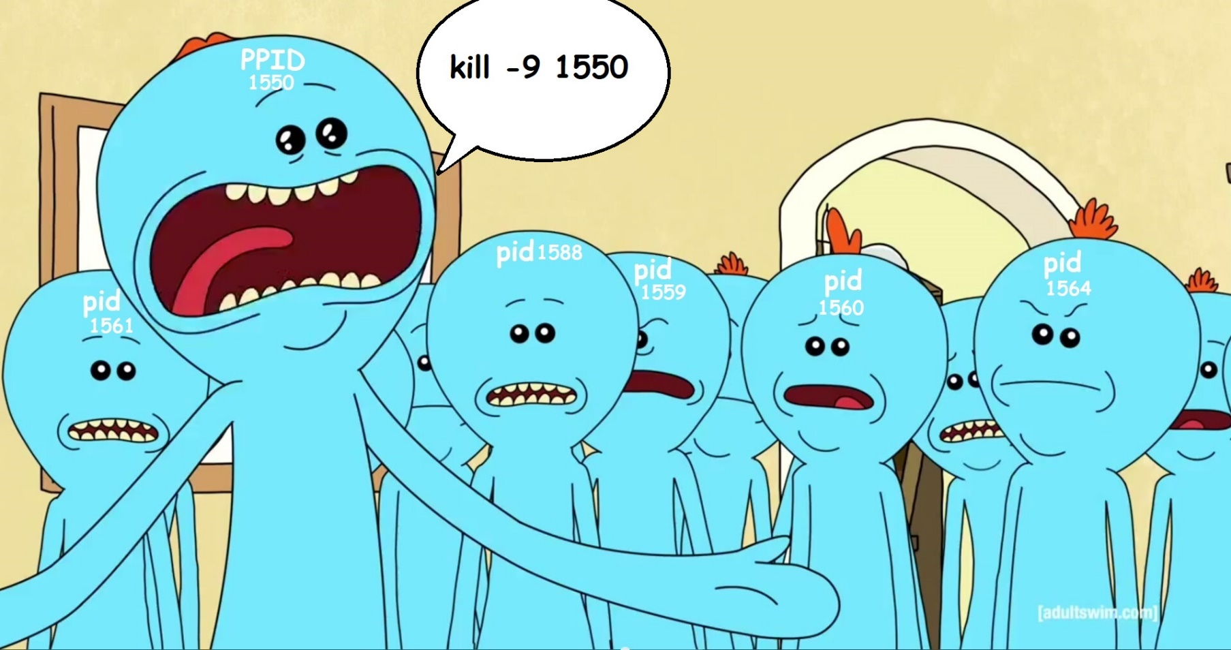
FIN

Slide 44
POST-CREDITOS
Ver película “Inception”
https://en.wikipedia.org/wiki/Inception
Ver Rick y Morty "Lawnmower Dog“ (T1C2)
Ver Rick y Morty “Meeseeks and Destroy” (T1C5)

